Slide 1

Détectez des faux billets avec R ou Python
Tharinyan PATHMANATHAN Data Analyst

Slide 2
Contexte
Senior data Analyst dans une Organisation nationale de lutte contre le faux-monnayage (ONCFM)dans la data
Mission mise en place d’un algorithme pour identifier des contrefaçons des billets en euros
Mise à disposition d’un notebook/ données de 1500 billets sous CSV/ Cahier des charges
Tharinyan PATHMANATHAN Data Analyst

Slide 3
Déroulement de la mission
Exploration et nettoyage des données
01
Analyse exploratoire des données
02
Prétraitement des données
03
Modélisation
04
Régression logistique
K-Nearest Neighbors (KNN)
Random Forest
K-means
Programme de détection des faux billets
05
Tharinyan PATHMANATHAN Data Analyst

Slide 4

Outils
Programmation sous python
Tharinyan PATHMANATHAN Data Analyst

Slide 5
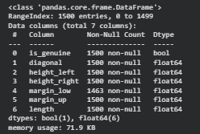
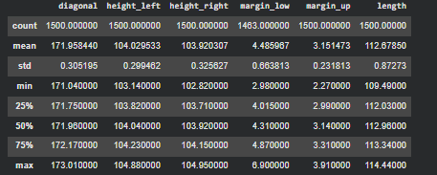
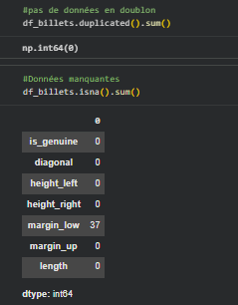
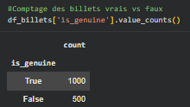
Exploration et nettoyage des données
1500 billets (1000 vrais/500 faux)
1 variable qualitative
6 variables quantitatives
Pas de valeur aberrante!
Pas de doublons!
37 valeurs nulle dans la variable (margin_low)
Tharinyan PATHMANATHAN Data Analyst

Slide 6
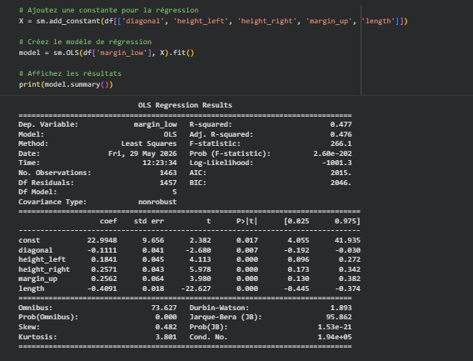
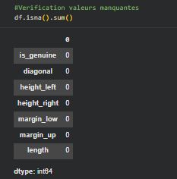
Exploration et nettoyage des données Enrichissement des données
Régression linéaire multiple (Définition) : La régression linéaire multiple est une méthode d'analyse statistique utilisée pour prédire une variable dépendante continue à partir de deux ou plusieurs variables indépendantes

Slide 7
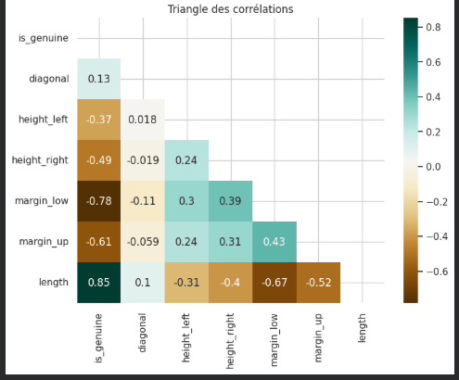
Analyse descriptive des données Corrélation des variables
Les 2 variables quantitatives les plus corrélés sont 'length' et 'margin_low', l'une est corrélé positivement et l'autre négativement !
* 'length' est aussi assez bien corréler à 'diagonal' et 'height_left'
* 'margin_up' est assez bien corréler à 'margin_low'

Slide 8
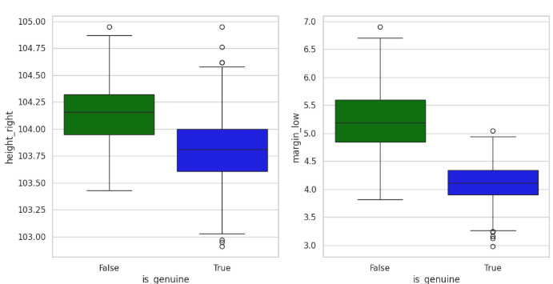
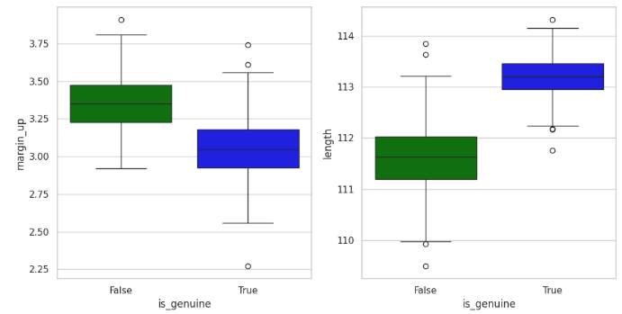
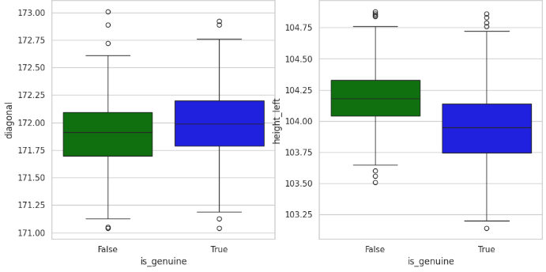
Analyses descriptive des données
Nous confirmons que es variables 'length' et 'margin_low' ont le plus de différence entre les vrais et les faux billets !

Slide 9
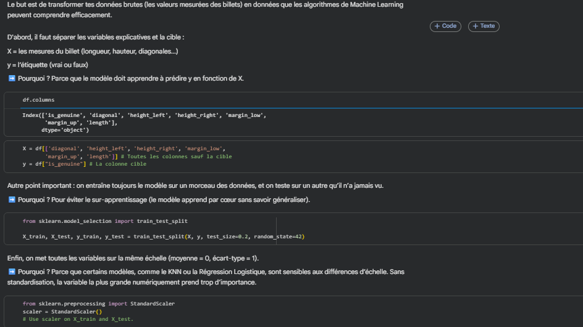
Prétraitement des données

Slide 10
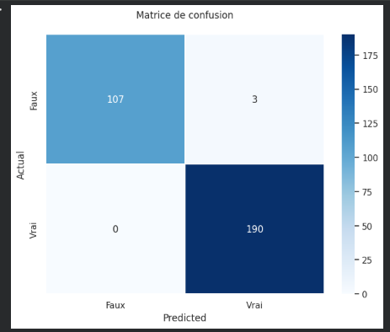

Modélisation Régression logistique

Slide 11
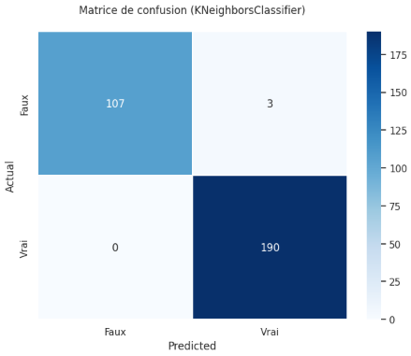

Modélisation KNeighborsClassifier KNN

Slide 12
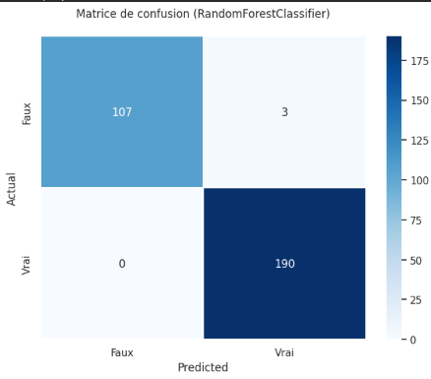

Modélisation RandomForest

Slide 13
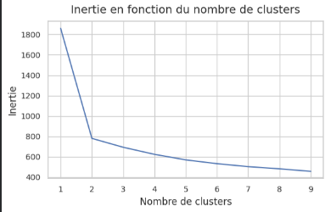
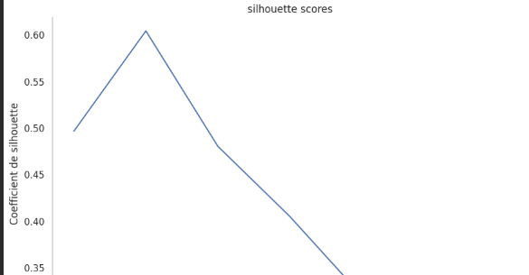
Modélisation Classification non surpervisé Kmeans

Slide 14
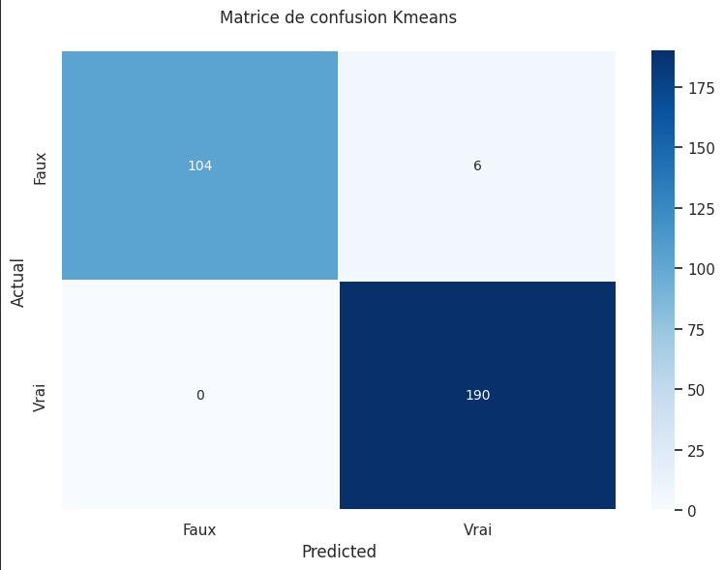
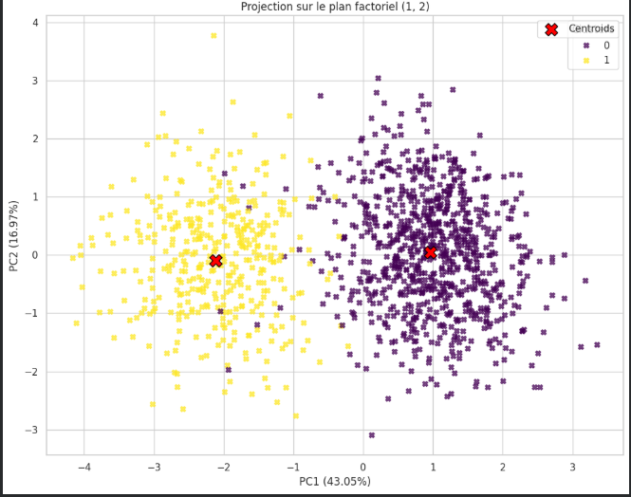

Modélisation Classification non surpervisé Kmeans

Slide 15
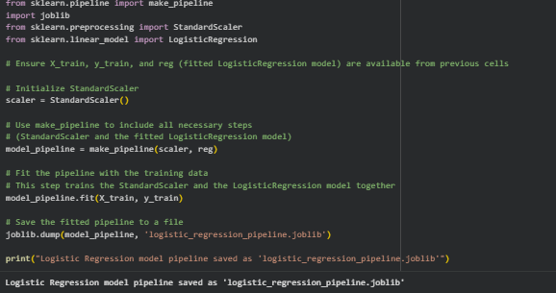
Programme de détection des faux billets
Enregistrer les modèles d'entraînement dans un fichier
Modèle de Standardisation des données
Modèle de Régression Logistique

